Slide 1
동영상 생성 AI의 이해와 활용: Text-to-Video 시대의 창작 도구
International Marketing Major
Byung-Hak Leem, Ph.D.
https://labs.google/fx/ko/tools/image-fx
https://gemini.google.com/app/5a6b8ec5d46e52d6?hl=ko
https://ai.google.dev/gemini-api/docs/imagen-prompt-guide?hl=ko

Slide 2
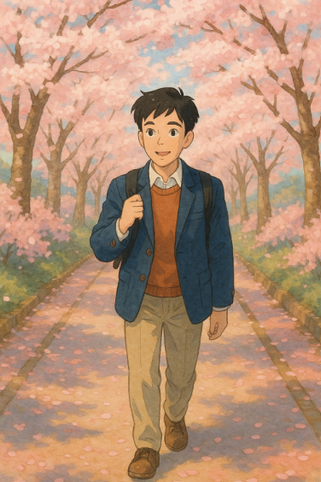
실전! 기본 프롬프트 공식
프롬프트 구성 요소
- 주제(Subject): 인물, 사물, 장면
- 장면(Scene): 공간, 활동
- 스타일(Style): 지브리, 순정만화, 픽사 등
예시 프롬프트
"한국 대학생이 벚꽃길을 걷고 있는 장면을 지브리 스타일로 그려줘"
결과물은 장면, 감성, 스타일 모두 반영되어 생성됨

Slide 3
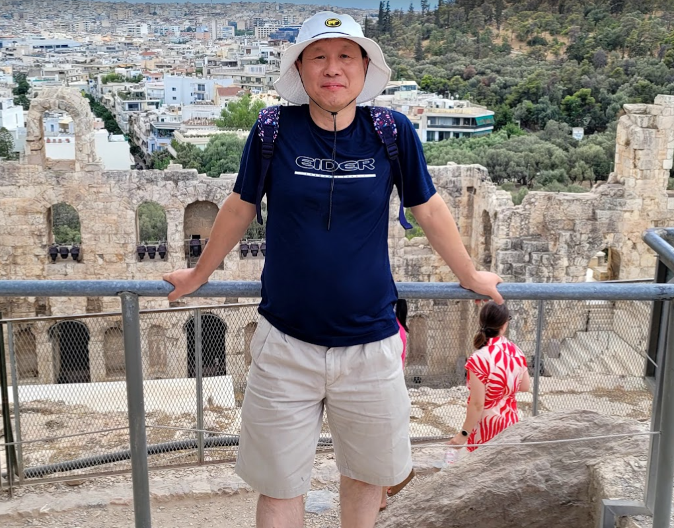
내 사진의 캐릭터화
얼굴 이미지 기반 이모티콘 만들기
사진 활용 팁
- 상반신 중심, 흰 배경, 선명한 표정
- 직접 촬영 or 샘플 이미지 사용
프롬프트 예시
"이 사진을 이모티콘에 쓸 수 있는 애니메이션 치비 캐릭터화 스타일로 바꿔줘. 순정만화 느낌의 이모티콘처럼 표현해줘"
👉 감정 표현 강조: 웃는 얼굴, 화난 얼굴 등 다양화 가능

Slide 4
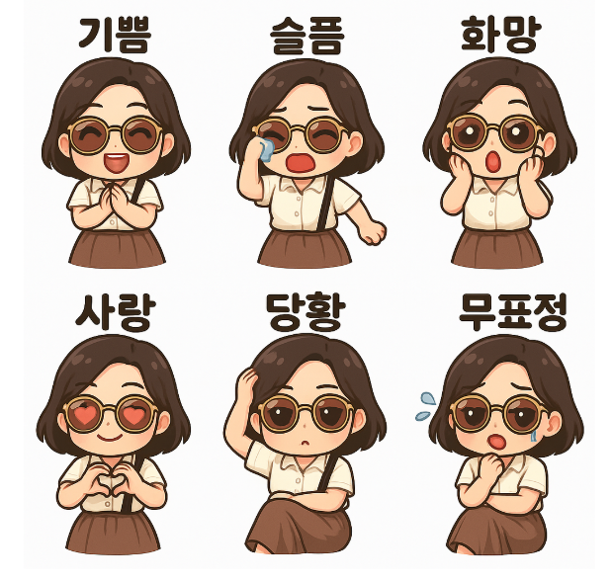
내 사진의 캐릭터화
캐릭터로 카톡 이모티콘 만들기
지금 만든 이미지를 사용해서 카카오톡에서 쓸 수 있는 이모티콘을 만들어. 9가지 감정이 재미있는 동작과 표정을 표현될 수 있게 만들고, 머리 위에 감정이 한글로 표현되도록 만들어줘. 1:1 비율의 이미지로 만들어.

Slide 5
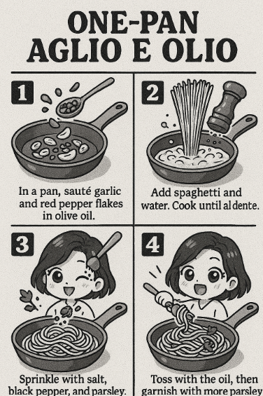
포스터/인포그래피 만들기
포스터/인포그래피 만들기
정보 → 이미지 자동 변환
활용 사례
- 레시피, 단계별 가이드, 교육 콘텐츠
프롬프트 예시
"알리오 올리오 원팬 레시피를 4단계로 구성된 인포그래픽 이미지로 만들어줘. 흑백 신문 일러스트 스타일로."
텍스트 요약 + 시각화 동시에 가능!

Slide 6
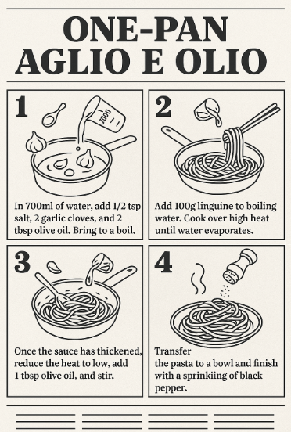
포스터/인포그래피 만들기
포스터/인포그래피 만들기
오일파스타(알리오 올리오)를 원팬으로 만드는 레시피에 대한 인포그래피를 흑백 신문 일러스트 스타일로 만들고 싶어: 1단계: 물 700ml에 소금 1/2티스푼을 넣고 마늘 2개와 올리브유 2스푼을 넣고 끓여. 2단계: 물이 끓으면 링귀니면 100그램을 넣고 물이 증발할 때까지 강불에서 끓여. 3단계: 국물이 자박해지면 불을 약불로 줄이고 올리브유 1스푼을 추가로 넣고 섞어줘. 4단계: 그릇에 파스타를 담아주고 후추를 뿌려 마무리해.
이 내용으로 포스터 느낌으로 만들어줘. 한글이 어려우면 영어로 써주되 알파벳이 깨지지 않도록 해줘.

Slide 7
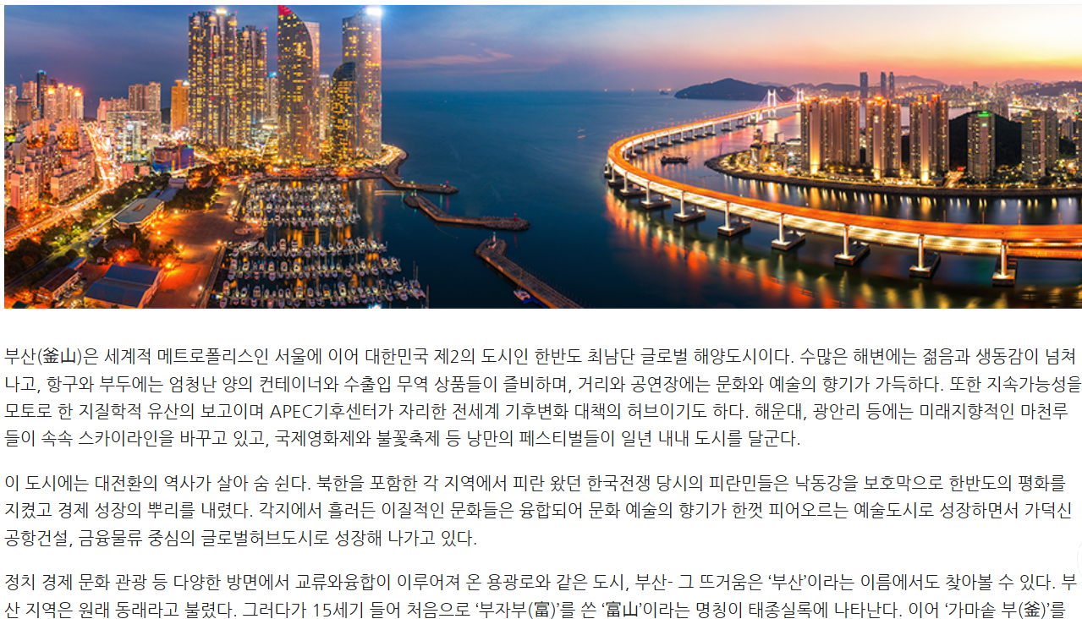
기존 자료로 삽화/만화 만들기
기존 자료로 삽화/만화 만들기
https://www.busan.go.kr/busanis
1단계 : 위 자료로 4컷 만화를 만들려고 해. 각 컷별 상황을 정리해봐. 위 내용에서 대사는 빼고 장면과 배경만 작성해.
2단계 : 좋아. 이 내용을 갖고 XXX(짱구, 도라에몽, 검정고무신 등..) 스타일의 4컷 만화를 생성해.

Slide 8
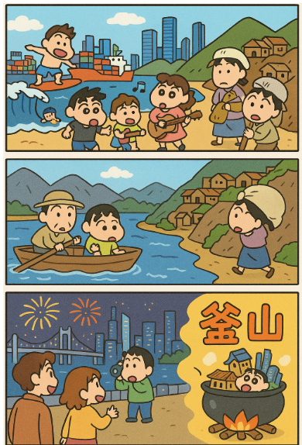
기존 자료로 삽화/만화 만들기
기존 자료로 삽화/만화 만들기
1컷: 바다의 생동감과 무역의 현장
장면: 해운대 해변에서 사람들이 서핑하고, 젊은이들이 모래사장에서 음악과 춤을 즐기고 있음
배경: 멀리 보이는 항구에는 수많은 컨테이너와 대형 선박이 늘어서 있고, 고층 마천루들이 하늘을 가르고 있음
2컷: 피란과 부활의 역사
장면: 한국전쟁 피란민들이 낙동강을 건너며 움막촌을 꾸리는 모습
배경: 가파른 산 중턱에는 피란민촌이 형성되어 있고, 아래로는 낙동강이 평화를 지키는 듯 흐르고 있음
3컷: 문화예술과 도시의 대전환
장면: 거리공연을 감상하는 시민들, 야외 영화제 장면과 도시 스카이라인을 배경으로 사진을 찍는 관광객들
배경: 밤하늘에 불꽃축제가 펼쳐지고 있으며, 광안대교와 미래지향적 마천루들이 조화를 이루며 빛나고 있음
4컷: ‘가마솥 도시’의 상징적 은유
장면: 커다란 가마솥 안에 다양한 재료(전통, 현대, 예술, 무역, 피란 역사 등)가 보글보글 끓고 있음
배경: 가마솥 주변에는 '釜山'이라는 한자가 떠오르고, 그 위에 다이내믹하게 융합된 도시의 모습이 하늘로 솟아오름

Slide 9
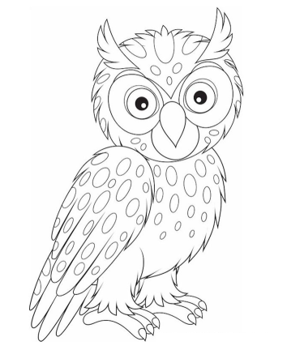
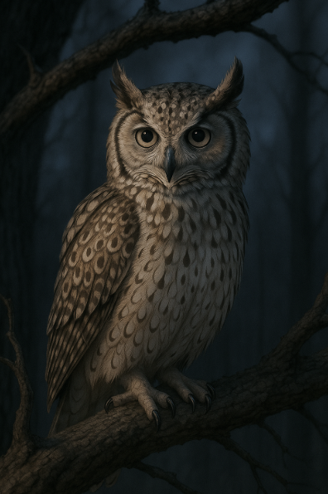
스케치 기반 이미지 생성
스케치 기반 이미지 생성
직접 그린 스케치 → 실사 이미지
실습 팁
- 굵은 선, 명확한 윤곽
- 배경 없는 이미지 (흰 바탕 추천)
프롬프트 예시
"이 스케치에 맞춰 새벽 나무 위에 앉아서 성찰하는 부엉이의 이미지를 만들어줘. 사실적인 스타일로."
사진 사용이 어려운 상황에서 유용

Slide 10
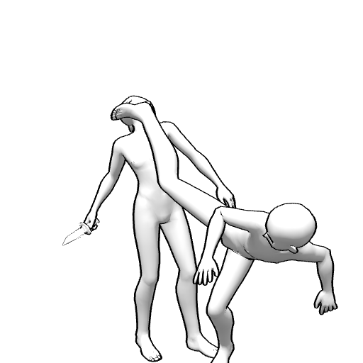
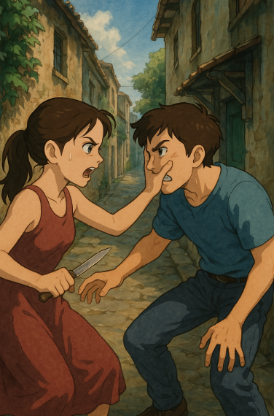
포즈 기반 이미지 생성
포즈 기반 이미지 생성
포즈 설정 → 자유도 높은 이미지 생성
사용 도구: [PoseMy.art](https://app.posemy.art)
- 원하는 포즈 조정 → 이미지 캡처 → ChatGPT 프롬프트 활용
프롬프트 예시
"첨부한 포즈를 참고해서 남녀가 다투고 있는 장면을 지브리 스타일로 만들어줘. 배경은 골목길로 해줘."
정확한 동작 구현 시 탁월한 효과

Slide 11
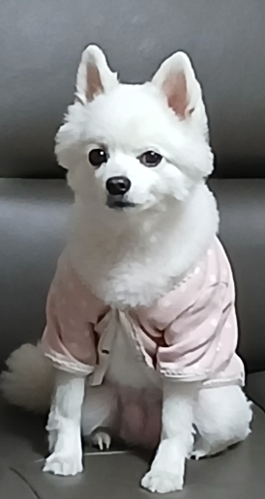
반려동물 이미지 꾸미기
반려동물 이미지 꾸미기
반려동물 이미지 꾸미기
활용도 높은 분야
- 프로필, 포스터, 선물용 이미지
프롬프트 예시
"이 강아지에게 생일 파티 모자를 씌우고, 공원 배경에 해피버스데이 가렌더를 달아줘"
사람 얼굴보다 자유도 높음

Slide 12
영역을 지정해서 유튜브 썸네일 만들기
영역을 지정해서 유튜브 썸네일 만들기
유튜브 썸네일을 만들거야. 배경은 고대 그리스 도시의 아크로 폴리스를 애니메이션 스타일로 만들어주고 오른쪽에 내가 준 이미지를 배경과 동일한 애니메이션 스타일로 변경해서 배치해줘. 왼쪽엔 ＂고대 그리스 아크로폴리스＂이라고 제목을 적어줘. 1024x576 비율로 만들어줘

Slide 13
영역을 지정해서 유튜브 썸네일 만들기

Slide 14
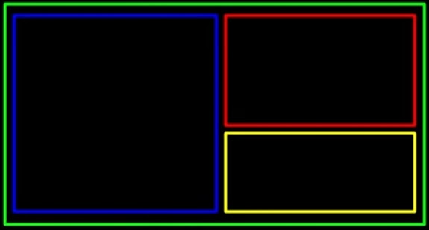
영역을 지정해서 썸네일 만들기
영역을 지정해서 썸네일 만들기
5:3 비율로 유튜브 썸네일 배너를 만들려고 해. 초록색박스선 안에는 잘 어울리는 그라데이션 컬러 빨간색박스선 안쪽에는 "XXX"이라는 문장을 넣어 주고 파란색박스선 부분에는 1번 이미지의 사진을 참고해서 넣어줘 노란색박스선 부분에는 "XXX"라는 문구를 넣는데 노란색 사각형 영역의 우측 정렬이 되도록 해서 이미지를 만들어줘

Slide 15
영역을 지정해서 썸네일 만들기
영역을 지정해서 썸네일 만들기

Slide 16
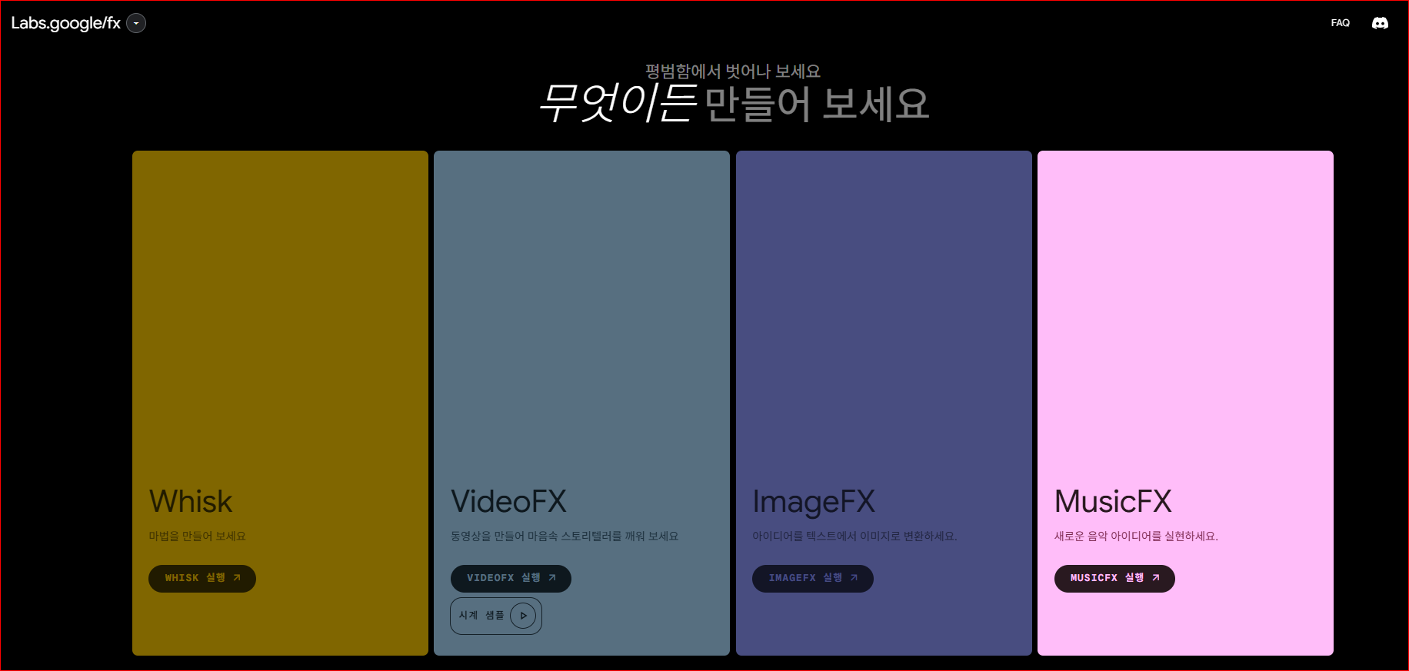
Image/Video Synthesis: Whisk
https://labs.google/fx/ko

Slide 17
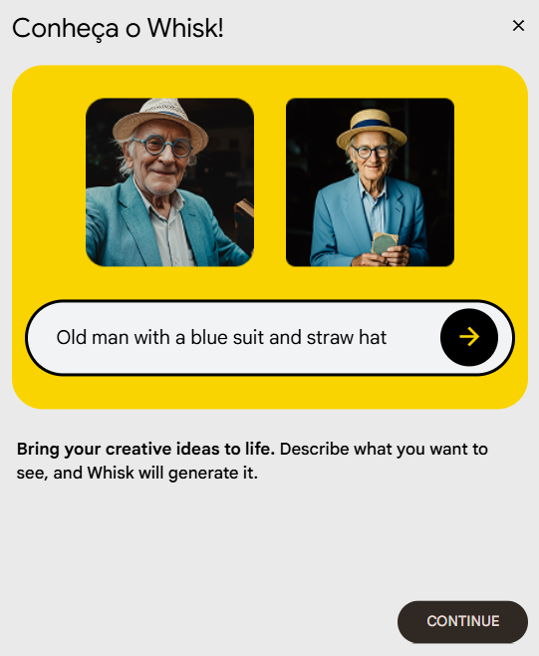
Whisk로 이미지 생성하기
Whisk로 이미지 생성하기
https://labs.google/fx/pt
Whisk: 누구나 쓸 수 있는 무료 이미지 생성기
사용법
1. 피사체 입력
2. 장면 설정
3. 스타일 지정
4. 생성 클릭
예시 프롬프트
"한국 남자가 참이슬 소주병을 들고 있는 제품 광고 이미지, 제품 화보 스타일로 생성해줘"
Midjourney 없이도 고품질 광고 이미지 가능!

Slide 18
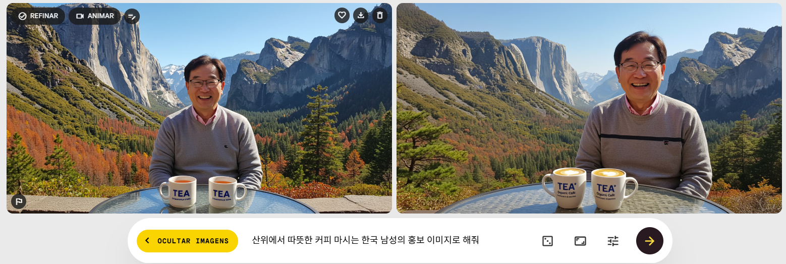
Whisk로 이미지 생성하기
Whisk로 이미지 생성하기

Slide 19
Image/Video Synthesis: Whisk
부산외대 봄의 페스티벌을 알리는 Whisk을 위한 학생 피사체, 장면, 스타일을 생성하는 프롬프트를 설계해줘.
https://labs.google/fx/ko

Slide 20
Image/Video Synthesis:Whisk
부산외대 봄의 페스티벌을 알리는 Whisk을 위한 학생 피사체, 장면, 스타일을 생성하는 프롬프트를 설계해줘.
1. 주제 콘셉트
"Spring Vibes at BUFS"
부산외대의 봄 페스티벌을 배경으로, 캠퍼스를 즐기는 대학생들의 활기찬 모습 표현
2. 피사체 설정 (Students)
20대 초반의 다양한 국적의 대학생들 (한국인, 외국인 혼합)
봄옷차림: 니트, 가디건, 청자켓, 캔버스백, 꽃핀, 선글라스
자연스러운 포즈: 웃고, 사진을 찍고, 피크닉 중이거나 춤추는 장면
소도구: 음료 컵, 폴라로이드 카메라, 페스티벌 팔찌, 팝업 부스 앞 팸플릿
3. 장면 설정 (Scene)
배경:
캠퍼스 내 벚꽃이 핀 길
언덕 위 잔디밭
국제관 앞 잔디에서 열린 플리마켓
노천무대 앞에서의 버스킹 공연
활동:
플리마켓 쇼핑, 포토존에서 사진 찍기, 버스킹 공연 관람, 국제 음식 시식
4. 스타일 설정 (Style)
사진 스타일: 필름 카메라 느낌 or 따뜻한 햇살의 소프트 톤
색감: 파스텔 계열, 자연광 강조, 따뜻한 화이트 밸런스
표현 톤: 청춘, 자유, 봄날의 낭만

Slide 21
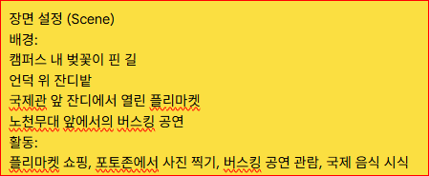
Image/Video Synthesis:Whisk

Slide 22
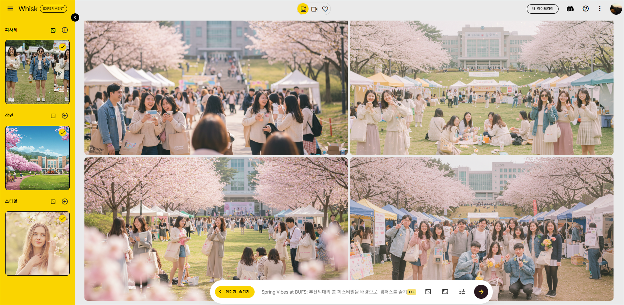
Image/Video Synthesis:Whisk

Slide 23
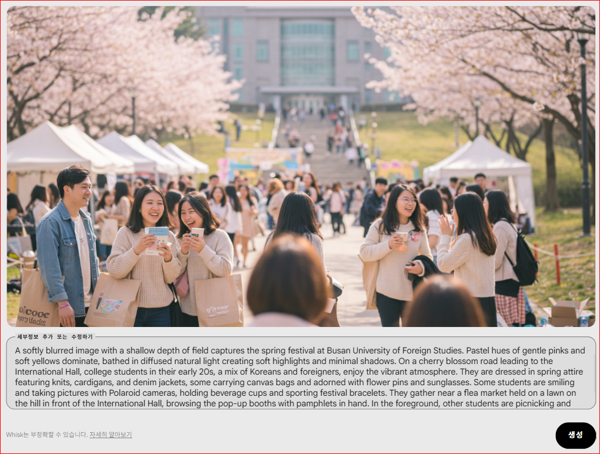
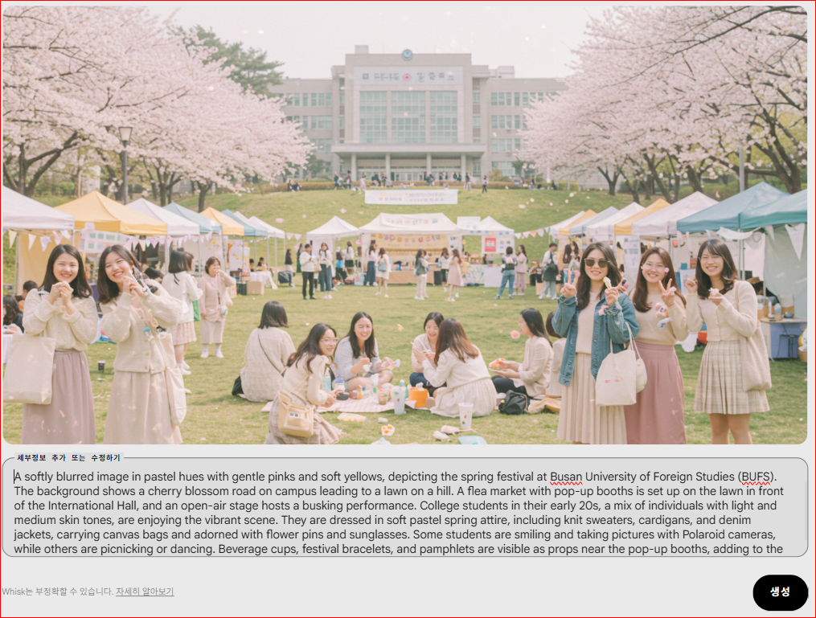
Image/Video Synthesis:Whisk

Slide 24
Image/Video Synthesis:Whisk
Use Cases of Image/Video Synthesis
Purpose | Description | Example Use Cases
1. Emotional Appeal | Stimulate desire for participation | SNS teasers, posters
2. Scene Visualization | Visualize and enrich narrative storytelling | Content storytelling (e.g. campaigns)
3. Key Visual Creation | Create visual assets for pre-event promotion | Web banners, social media cards
4. Brand Consistency | Maintain consistent tone and visual identity | Merchandise design, event guidebooks

Slide 25
Image/Video Synthesis:Whisk
BUFS Spring Festival SNS Content: Eye-catching visuals, emotional appeal, brand identity
Theme Concepts
A moment to remember your spring – BUFS Spring Festival
Experience the charm of a global campus festival, set against warm sunshine and cherry blossoms.
2. Subject Setting: Students
2–3 college students in their twenties with bright smiles
Diverse nationalities (a mix of Korean and international students), emphasizing a multicultural campus vibe
Props: flower hairpins, camera, coffee, festival wristbands, BUFS merchandise (eco-bag/T-shirt)
Poses: taking selfies, throwing cherry blossom petals, toasting with drinks, posing on the grass
3. Scene Setting
A campus pathway adorned with cherry blossoms (BUFS building/sign partially visible in the background)
A grassy field with picnic mats laid out
A lively atmosphere in front of the outdoor stage
A scene of shopping at the flea market booths
A photo zone with the sign “Welcome to BUFS Spring Festival”
4. Style Setting
Insta Vibe: Warm sunlight, film camera aesthetic, pastel-toned filter
Focus: Natural light, smiles, wind-blown hair and petals
Hashtag Vibes: #BUFSpringFestival, #BUFS봄축제, #YouthMoments, #SpringOnGlobalCampus, #CherryBlossomsAndYouth, #FilmPhotoMood

Slide 26
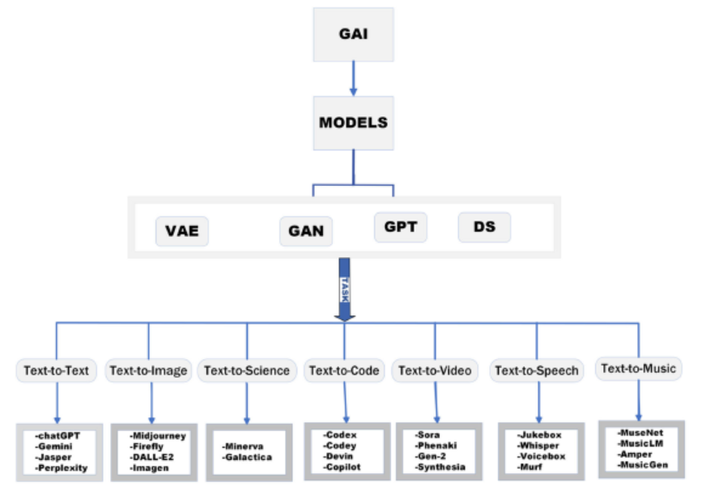
Video Generation Prompts

Slide 27
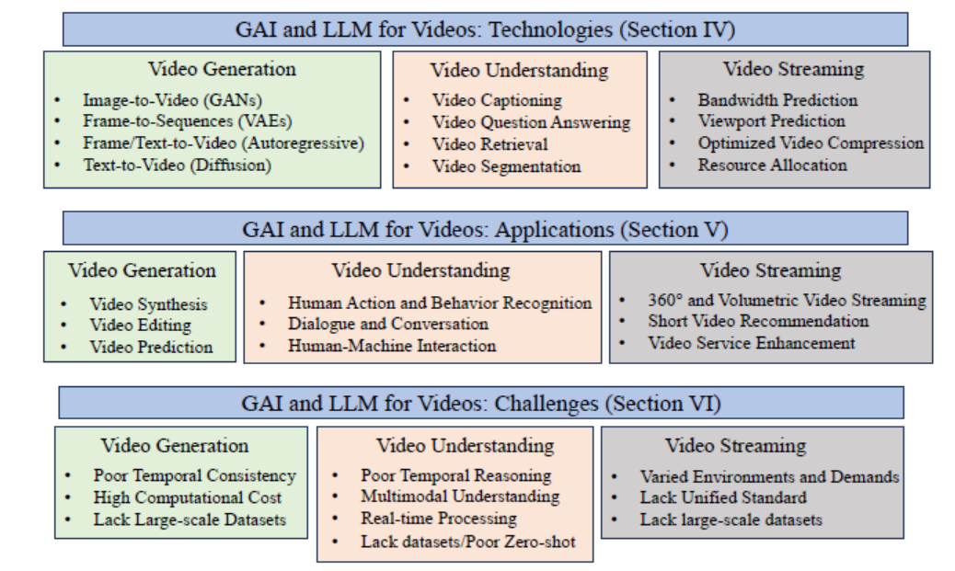
Video Generation Prompts
Pengyuan Zhou , Lin Wang, Zhi Liu, Yanbin Hao, Pan Hui, Sasu Tarkoma, Jussi Kangasharju: A Survey on Generative AI and LLM for Video Generation, Understanding, and Streaming. CoRR abs/2404.16038 (2024)

Slide 28
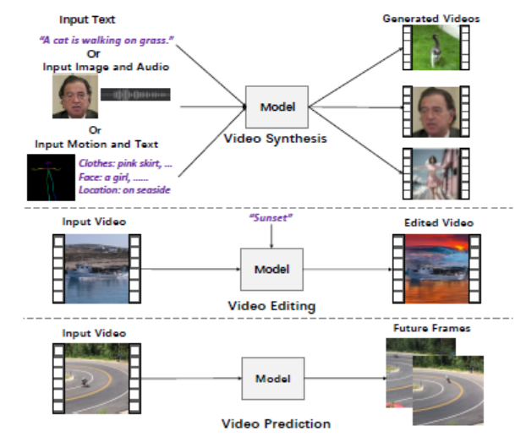
Video Generation Prompts

Slide 29
Video Generation Tools: Veo 2
Veo 2 Video Generation Prompt Elements
Subject: The object, person, animal, or landscape you want to include in the video.
Context: The background or setting in which the subject is placed.
Action: The behavior or movement of the subject (e.g., walking, running, turning head).
Style: Can be general or highly specific. It's recommended to use cinematic keywords such as horror film, film noir, or animated styles like cartoon rendering.
Camera Motion (optional): Describes how the camera moves—e.g., aerial shot, eye-level shot, top-down shot, low-angle shot.
Composition (optional): How the shot is framed—e.g., wide shot, close-up, extreme close-up.
Mood (optional): How colors and lighting contribute to the scene (e.g., blue tones, nighttime, warm lighting).

Slide 30
Video Generation Tools: Veo 2
Additional Tips for Writing Prompts
Use Descriptive Language: Use adjectives and adverbs to help Veo create a clear and vivid image.
Provide Contextual Information: Include background details when necessary to help the model understand what you want.
Reference Specific Artistic Styles: If you’re aiming for a particular style, referencing specific artists or art movements can be helpful.
Use Prompt Engineering Tools: Explore prompt engineering tools or resources to fine-tune your prompts and achieve optimal results. For more details, refer to the Introduction to Prompting.
Enhance Facial Details in Personal or Group Images: Specify that the image is a portrait to make facial details the focal point of the image.

Slide 31
Video Generation Prompts
Prompt for Image-to-Video or Narration (Cinematic Style)
A bright and energetic classroom filled with warm spring sunlight pouring through large windows. Inside, university students are engaged in a passionate discussion during the spring semester. The chalkboard displays the debate topic and key talking points. Students raise their hands, take notes, nod thoughtfully, and exchange ideas in a lively yet respectful atmosphere. The teacher gently guides the conversation, occasionally asking insightful questions to deepen the discussion. Around the room, student-made project boards and spring flowers bring life and warmth. Close-ups reveal curious, smiling faces, glowing with excitement and intellectual energy. The scene captures the essence of spring—growth, passion, and collaboration—leaving viewers inspired by the joy of learning.

Slide 32
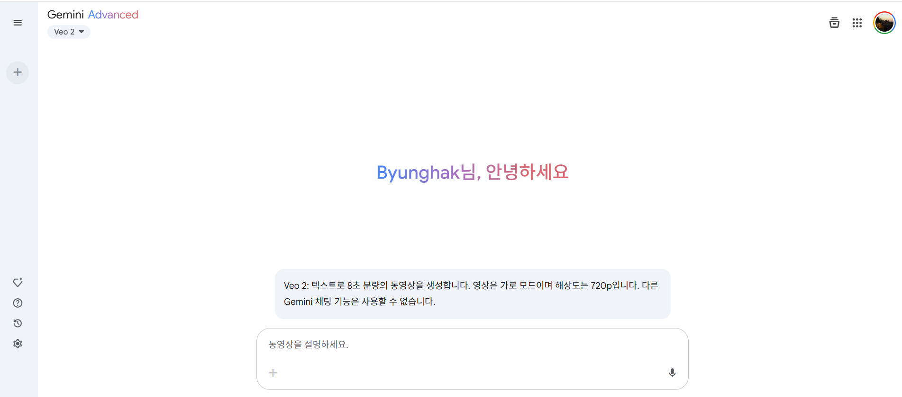
Video Generation Tools: Veo 2

Slide 33
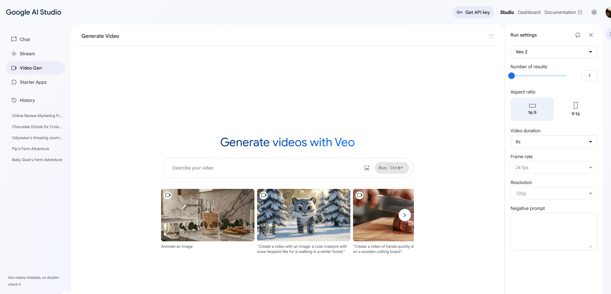
Video Generation Tools: Veo 2
An architectural rendering of a white concrete apartment building with an organic flow, where lush greenery and futuristic elements are harmoniously integrated with nature.
1. Animate an image
2. Create a video with an image: a cute creature with snow leopard-like fur is walking in a winter forest.
3. Create a video of hands quickly slicing a juicy steak on a wooden cutting board

Slide 34
Video Generation Tools: Veo 2
An architectural rendering of a white concrete apartment building with an organic flow, where lush greenery and futuristic elements are harmoniously integrated with nature.

Slide 35
Image-to-Video Generation
Image-to-Video Prompt
① Scene Description Accurately describe the key elements of the image: location, time, atmosphere, etc.
② Motion Definition Specify camera movements or changes in objects within the scene: e.g., "camera pans slowly to the right", "a bird flies across the sky"
③ Style & Mood Specify realism, artistic style, or cinematic tone: e.g., "cinematic", "dream-like", "anime style", "photorealistic"
④ Temporal Cue Add elements of change over time or season: e.g., "from day to night", "flowers blooming over time", "snow starts falling"

Slide 36
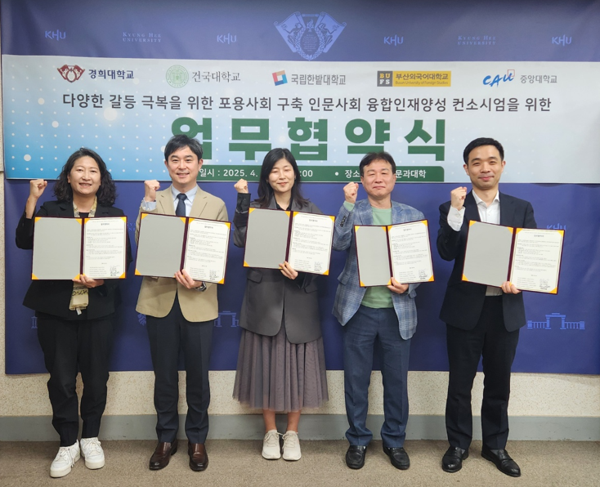
Image-to-Video Generation
Six professionals stand together just after signing a memorandum of understanding. They lower their fists and begin to engage in a passionate group discussion. Some point at the signed documents, others nod and gesture as they exchange ideas. The camera moves slowly around the group, capturing smiling faces, animated hand movements, and a strong sense of collaboration in a bright and modern conference room.
https://sora.chatgpt.com/explore/videos

Slide 37
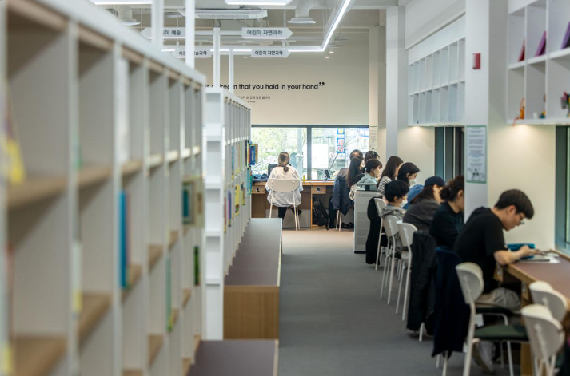
Image-to-Video Generation
Image-to-Video Case: Quiet library → Lively discussion space
A quiet university library where students are reading. Suddenly, the scene becomes more dynamic as students gather into small groups, engaging in a lively discussion. The camera slowly zooms in on a table where a debate is happening. Hands are moving, faces light up with expression, books are being pointed at, and the room is filled with animated dialogue. The lighting gradually becomes warmer, emphasizing the shift from silence to collaboration.
[Beginning] A static scene — students are quietly reading books.
[Middle] The camera moves as students begin to look at each other and start talking.
[Later] Zoom in on the center of the table, capturing expressive gestures and faces in a heated discussion.
[Ending] The scene transitions to warm lighting, highlighting a collaborative atmosphere.

Slide 38
Image-to-Video Generation
Image-to-Video Case: Quiet library → Lively discussion space

Slide 39
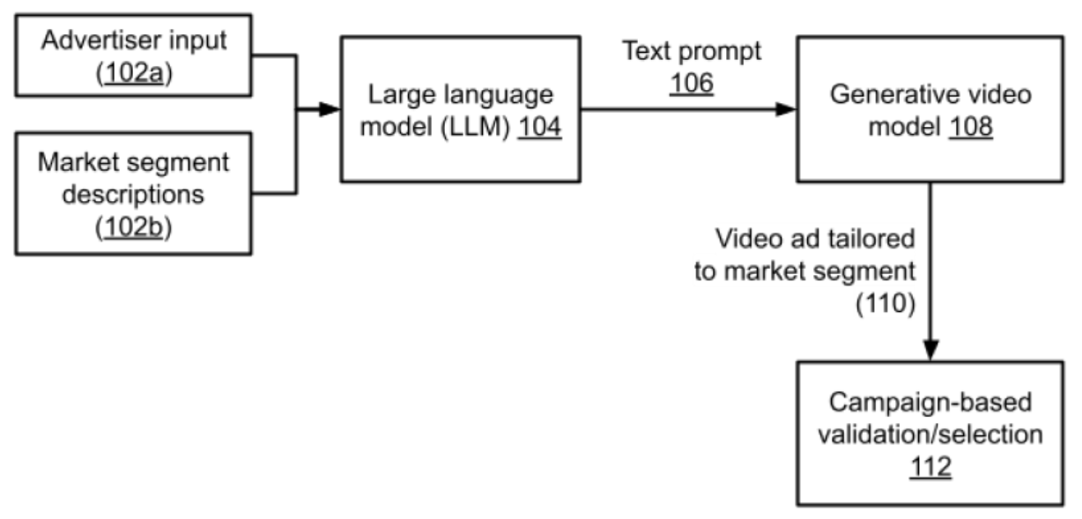
Video Generation Practice
Generating video ads tailored to a market segment
Input of the advertiser's brand image, logo, and product photos, along with a description of the market segment
Designing a text prompt for video generation
Generating the advertisement video
Revisions and editing
Muthamizh Selvan, Manoj, "Generative Video Ads Tailored to Market Segments", Technical Disclosure Commons, (April 10, 2024) https://www.tdcommons.org/dpubs_series/6867

Slide 40
Video Generation Practice
Generating video ads tailored to a market segment
Automated Video Advertisement Production Automatically generate video ads tailored to multiple market segments using generative AI. Deliver multiple customized content pieces without high production costs.
Personalized Ad Content Create personalized advertisements by reflecting user data (e.g., interests, location, demographics). Deliver product and brand messages suitable for specific market segments.
Ad Editing and Verification Available Advertisers can verify and edit the generated ads to produce final content. Combine multiple ads to create various versions.
Cost Efficiency Accessible for small and medium-sized businesses (SMBs). Significantly reduces ad production costs.

Slide 41
Video Generation Practice
Generating video ads tailored to a market segment
Customized Advertising for Market Segments Example: Backpack Product Category
Stylish backpack ads for college students who prefer fashion.
Functional backpack ads for health enthusiasts who enjoy hiking.
Sophisticated backpack ads for office workers who prefer fashion accessories.
Depicting Product Use Cases in Various Contexts
Characters in advertisements use the product in contexts that fit specific market segments.
Example: Scenes of backpack usage on college campuses, hiking trails, and in office settings.
Utilization by Small and Medium-Sized Businesses
Custom advertisements can be produced at a low cost.
Small businesses can compete with large-scale advertising campaigns.
Application by Advertising Platforms and Agencies
Advertising agencies and platforms support the creation of customized ads for a variety of clients.

Slide 42
Video Generation Practice
Generating video ads tailored to a market segment
Create an energetic and visually engaging 10-second video promoting the International Marketing major at Busan University of Foreign Studies. Start with dynamic scenes of students collaborating on global marketing projects in modern classrooms. Highlight key strengths with bold text: 'Digital Marketing Expertise,' 'Global Business Strategies,' and 'Hands-on Experience.' Include visuals of students presenting in international settings, participating in exchange programs, and exploring vibrant cultural landmarks in Busan. Conclude with the slogan: 'Your Gateway to Global Marketing Excellence – BUFS International Marketing.
Emphasize the product’s functionality and usefulness
Present use cases and context
Highlight the consumer’s sense of adventure and freedom
Employ visual and emotional storytelling
Deliver a clear brand message

Slide 43
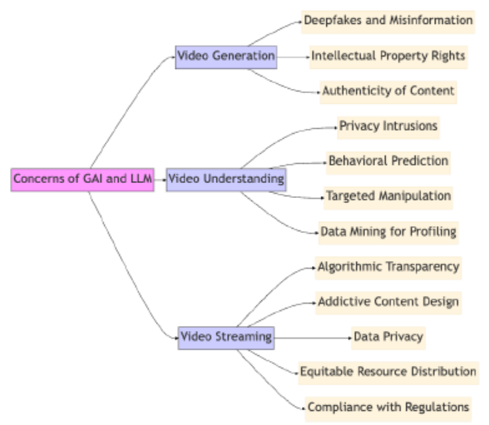
Discussions & Conclusions
Concerns faced by GAI- and LLM- based solutions.

Slide 44
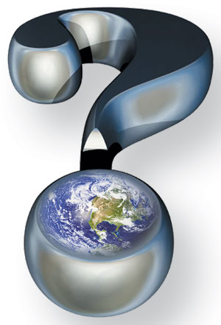
Q & A
Any Questions

